Slide 1
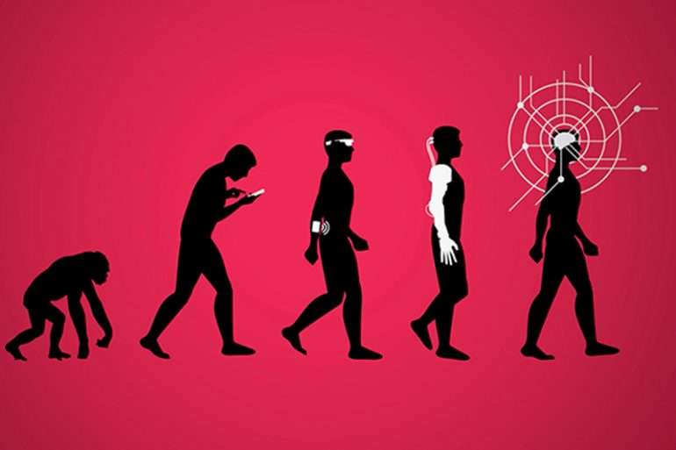
Transhumanismo y Biotecnología desde la Perspectiva Cristiana
Reflexión ética y teológica basada en Evangelium Vitae y Dignitas Personae

Slide 2


¿Qué es el transhumanismo?
Corriente que propone superar los límites humanos mediante tecnología
Busca eliminar enfermedad, envejecimiento y muerte
Propone rediseñar al ser humano con biotecnología, IA y edición genética

Slide 3

Riesgos del transhumanismo
Reducción del ser humano a su funcionalidad biológica
Nueva forma de eugenesia: selección genética de embriones
Desigualdad biotecnológica: 'mejorados' vs. 'naturales’
Desprecio por la fragilidad y la dependencia

Slide 4
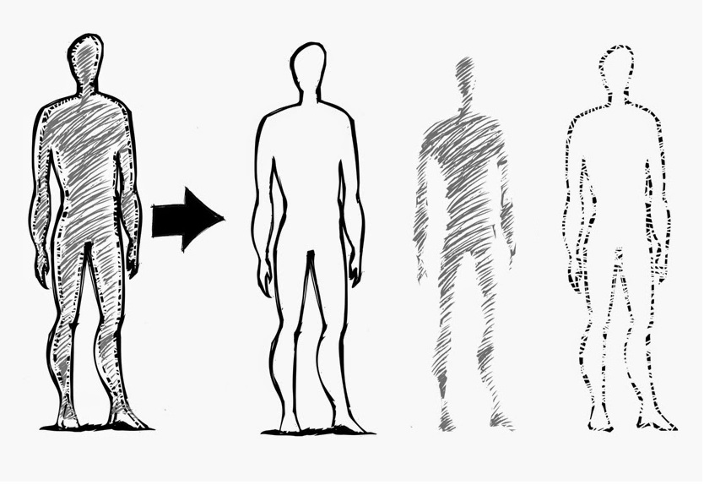
La visión cristiana del ser humano
Persona = unidad de cuerpo y alma (Gaudium et Spes, n. 14)
Dignidad intrínseca desde la concepción hasta la muerte natural
El cuerpo no es un objeto manipulable (Dignitas Personae, n. 16)
La vida es un don, no un producto técnico (Evangelium Vitae, n. 53)

Slide 5


Criterios éticos del Magisterio
Finalidad terapéutica, no perfeccionista (Dignitas Personae, n. 26)
Respeto al embrión humano como sujeto de derechos (DP, n. 8)
Progreso técnico subordinado a la ética (EV, n. 95)
No todo lo técnicamente posible es moralmente lícito (DP, n. 4)

Slide 6

Ética del cuidado vs. ética del control
El cuidado implica compasión, acompañamiento, relación
La técnica no sustituye la dimensión espiritual del cuidado
La fragilidad es parte del ser humano, no un error a eliminar
'El hombre no se salva por la técnica, sino por el amor' (GS, n. 24)

Slide 7
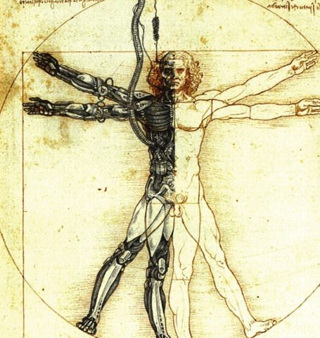
Conclusión
El transhumanismo plantea desafíos éticos reales
La Iglesia propone una visión integral de la persona
Dignidad, límite, fragilidad y cuidado como claves éticas
La tecnología debe servir al hombre, no redefinirlo

